Slide 1
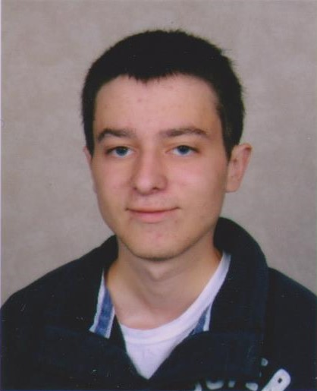

Recherche de Stage développeur du XX au XX
FORMATION
DUT Informatique | IUT VANNES | 2016 – en cours Langages de programmation : Java Systèmes d'exploitation (LINUX, Windows) Systèmes de gestion de bases de données (Oracle, MySQL, API JDBC) Technologies réseau (TCP/IP, client-serveur, web services) Programmation Web côté serveur (Java, Servlet, JSP, PHP, JavaScript, NodeJS) Outils et méthodes de génie logiciel (UML, gestion de projets, ateliers de Génie Logiciel)
Baccalauréat S-SVT | Lycée B.FRANKLIN AURAY | 2015 – 2016 Option ISN (Informatique et sciences du numérique) Développement en Java’s cool, HTML5 et CSS3 Projet de terminale : Bomber man (jeu plateau)
Samuel LE BERRE 18ans
A PROPOS
Travailleur, sérieux, à l’écoute, consciencieux, fiable
LANGUES
Anglais : Technique et niveau B2
EXPERIENCES PROFESSIONNELLES
AXAPA| STAGIAIRE | Carquefou(44) | Avril 2016 (3 jours) Saisie des données des indicateurs ANAP. 1ère prise en main de WinDev.
STLM| STAGIAIRE | Mériadec(56) | Décembre 2013 (1 semaine) Classement des fiches de route par affréteur. Vision de la logistique d’une entreprise de transport et des logiciels utilisés.
CONTACT
Adresse : | 20 rue Jean Jaurès 56400 Le Bono
Mobile : | 07.82.93.85.52
Email : | samuelleberre@oulook.fr
COMPETENCES
JAVA
HTML5 / CSS3
MySQL
UML
INFOS EN +
J’aime modifier les codes sources d’anciens jeux PC J’ai été baby-sitter de 2 enfants de moins de 6 ans

